Slide 1



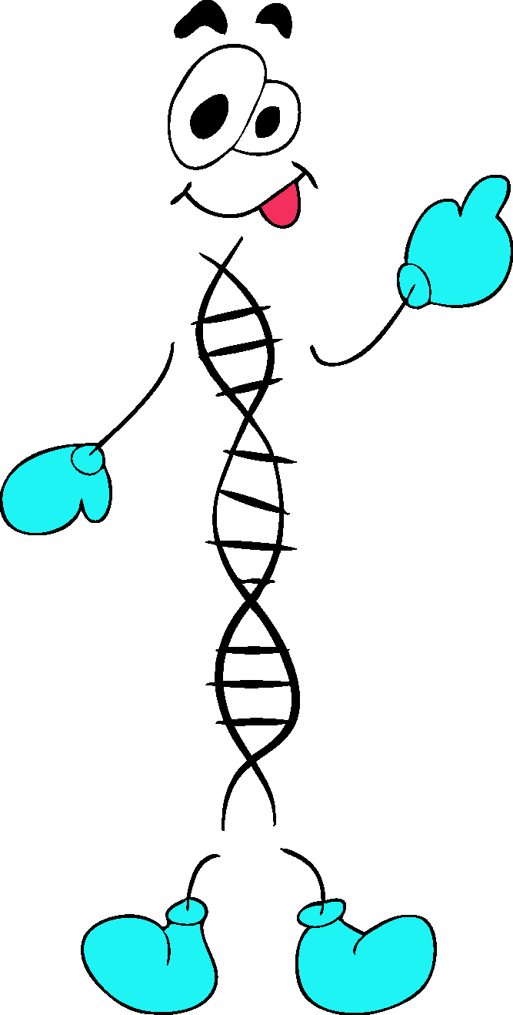
Olá pessoal! Hoje vamos tratar de um assunto muito importante dentro do contexto de aplicações dos avanços biotecnológicos.

Slide 2

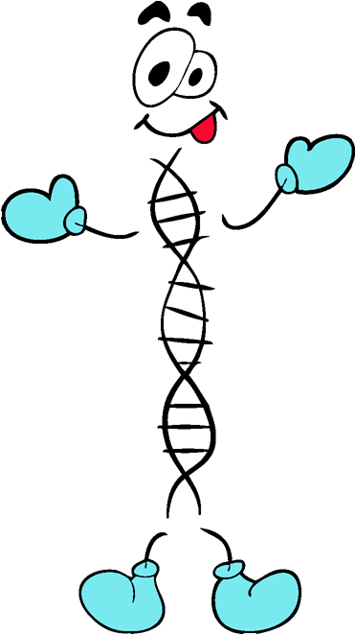
Isso mesmo Denito! Vamos discutir um pouco sobre BioÉtica.

Slide 3

Você já ouviu falar sobre esse campo de estudo? O que ele faz?

Slide 4
Para compreender melhor vamos prestar atenção no quadro.

Slide 5

O termo BioÉtica, foi utilizado pela primeira vez na Declaração de Helsinque, um documento internacional que estabeleceu as normas para a pesquisa com seres humanos.
O Brasil possui a Resolução nº 196/1996 do Conselho Nacional de Saúde (CNS),
que regulamenta as diretrizes
e normas da pesquisa envolvendo
seres humanos correlacionando-os
com a ética envolvida em cada caso.

Slide 6
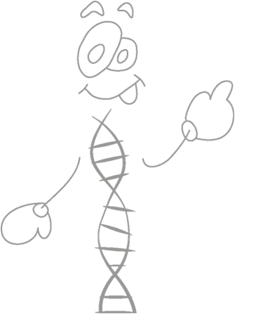
A bioética de maneira ampla se refere à ética sobre a vida. Porém o termo ética muitas vezes se confunde com a moral.
Bioética é a peça chave em relação às ações políticas que envolvem os seres vivos, assim como a proteção ao meio ambiente.

Slide 7

Mas Sofia, qual a diferença entre Ética e Moral?

Slide 8
O termo ética é referente a opção individual, escolha ativa e requer adesão íntima da pessoa a valores, princípios e normas morais.

Slide 9
A moral é caracterizada por conjunto de princípios, valores e normas que regulam a conduta humana em suas relações sociais
em determinado momento histórico.

Slide 10
Vamos ver então os principais princípios que regem a BioÉtica.

Slide 11
A BioÉtica aborda quatro princípios básicos que visam assegurar os direitos e deveres que dizem respeito à pesquisa científica, aos sujeitos envolvidos e ao Estado. São eles:
AUTONOMIA
BENEFICÊNCIA
JUSTIÇA
NÃO-MALEFICÊNCIA

Slide 12

Como muitas as aplicações biotecnológicas envolvem testes e o desenvolvimento de produtos para uso por seres humanos ou outros com seres vivos, discussões sobre os prós e contras do uso dessas tecnologias devem ser amplamente discutidas, você não acha?

Slide 13

Uma técnica biotecnológica bastante debatida atualmente são as chamadas “Técnicas de Reprodução Assistida”, que se caracterizam pelo conjunto de técnicas que auxiliam no processo de reprodução humana ou de outros animais.
A técnica de fertilização in vitro, utilizada por muitos casais que não conseguem ter bebês, envolve a manipulação de gametas além de ser bastante complexa e cara!!

Slide 14
Um dos debates calorosos que estão relacionados à técnicas de fertilização in vitro envolve a geração dos “irmãos salvadores”.

Slide 15
Vamos contar uma historinha para começar nossa conversa.

Slide 16

Maria Vitória era um bebê aparentemente normal, mas com o crescimento, começou a apresentar uma doença crônica e grave conhecida como talassemia, na qual a medula óssea produz menos glóbulos vermelhos, prejudicando dessa forma o transporte de oxigênio pelo organismo
O estado de saúde de Maria Vitória piorava progressivamente e só havia uma solução para salvá-la: um transplante! Para tanto poderiam usar células-tronco de medula óssea ou de cordão umbilical de um doador compatível.

Slide 17
Maria Vitória, porém, não tinha doador compatível. Seus pais decidiram então gerar uma outra criança que poderia doar células saudáveis que pudessem curar Maria Vitória. Para tanto, a criança gerada, além de não ser portadora da doença teria que ser geneticamente compatível....
A única maneira de garantir isso seria fazer uma fertilização in vitro, seguida de um diagnóstico pré-implantação (DPI) para selecionar um embrião compatível e implantá-lo no útero da mãe, Jânyce. E foi assim que nasceu Maria Clara!

Slide 18
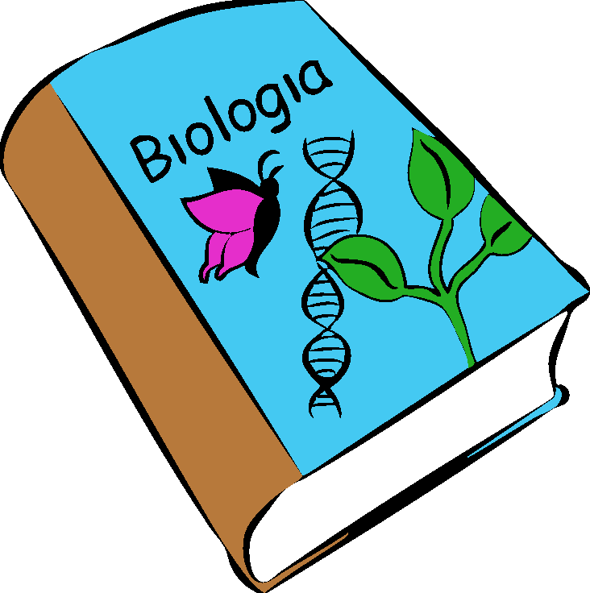
uso de técnicas de DPI são utilizadas rotineiramente quando se faz a fertilização in vitro e auxiliam a prevenir a implantação de embriões portadores de determinadas doenças genéticas, como por exemplo, a síndrome do Down.
Vamos ver o livro onde eu explico melhor.

Slide 19

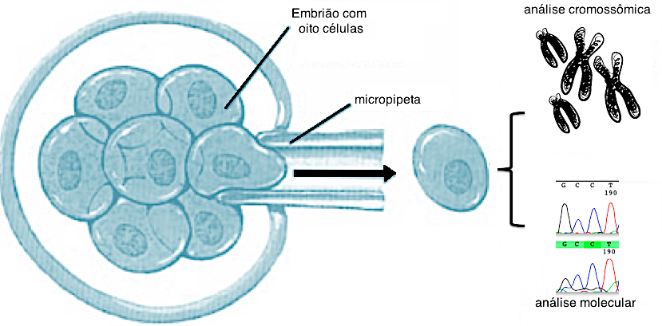
O procedimento incluí a remoção de uma ou duas células do embrião nos estágios iniciais e desenvolvimento (6 a 10 células) para a realização de testes baseados e sequenciamento de DNA
e cariotipagem para dignóstico de doenças genéticas no embrião antes de sua implantação no útero da mãe.

Slide 20
Essa história ocorreu no Brasil em 2013, e hoje Maria Vitória está curada da talassemia.
.

Slide 21
A cura da doença de Maria Vitória só foi possível graças aos avanços biotecnológicos!!!

Slide 22

Casos como esses ocorrem com certa frequência nos dias de hoje e com eles começaram os debates envolvendo filósofos, geneticistas e bioeticistas.
Esses procedimentos que envolvem as diversas técnicas de reprodução assistida são éticos ou não éticos?
Por exemplo,
Você acha eticamente aceitável colocar uma pessoa no mundo para salvar outra?

Slide 23
Casais que recorrem a esse mesmo tipo de tecnologia para gerar um filho ou filha com determinado tipo de aparência (cor dos olhos, por exemplo) estariam sendo não-éticos? Porquê sim ou porquê não?
Você consegue pensar quais seriam os possíveis benefícios e riscos que a biotecnologia aplicada à manipulação genética pode proporcionar à população?

Slide 24
Quer discutir e refletir mais sobre esse assunto? Então aqui vão algumas dicas!

Slide 25
Procedimento da fertilização in vitro em Jênyce:
http://www1.folha.uol.com.br/equilibrioesaude/2013/04/1265168-bebe-gerada-apos-selecao-genetica-doa-medula-a-irma.shtml
http://www.estadao.com.br/noticias/impresso,transplante-inedito-de-cordao-e-medula-cura-menina-com-talassemia,1022797,0.htm
Para esclarecimento dos termos e conhecimento sobre o desenvolvimento e princípios básicos da bioética, leia mais! http://geneticanaescola.com.br/vol-ii2-artigo-03/
Leia mais sobre a bioética nas escolas: http://geneticanaescola.com.br/wp-home/wp-content/uploads/2013/08/VersPress/RevtaGenEsc_8_02_Art05_Press.pdf
Saiba mais sobre Ética e o Projeto Genoma Humano
http://www.scielo.br/pdf/spp/v14n3/9771.pdf
Esteja por dentro das discussões sobre bioética em:
http://www.bioetica.org.br/
http://www.sbbioetica.org.br/

